Slide 1



Maintenance d’un appareil
Blockchain.
Emma SEEGOBIN
Hélène KAING A2I
Cécilia CARIUS

Slide 2



Présentation de l’équipe
Cécilia CARIUS – CACEIS BANK (Groupe Crédit Agricole)
Hélène KAING – Société Générale
Emma SEEGOBIN – Euro Information (Groupe Crédit Mutuel)

Slide 3






Plan
Présentation du projet
La fonctionnalité principale
Avantages VS Inconvénients
Diagramme d’activité UML
Le smart contract
Conclusion

Slide 4
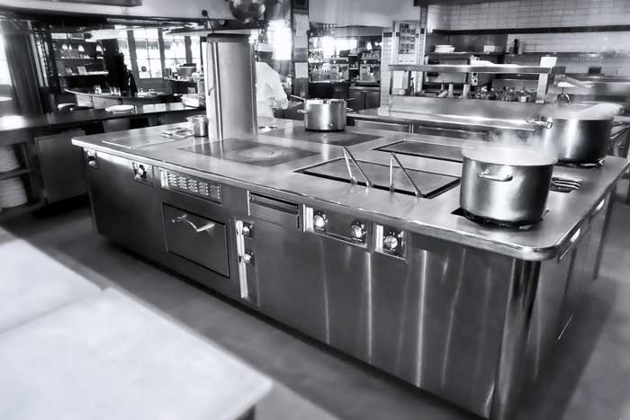




Présentation du projet
Choix sujet
Secteur d’activité
Traçabilité d’un service
La restauration
Comment ?
But
Suivre les actions techniques qui ont été faites sur un appareil
Apporter un suivi plus qualitatif des équipements

Slide 5
La fonctionnalité principale
Evaluer respect des SLA
Répertorier les incidents et interventions effectuées sur un appareil
Suivi de l’état de l’appareil
Faire des statistiques sur les incidents de l’appareil
Proposition au client d’un équipement plus adapté (moins incidentogène)
Consultation possible de l’historique des interventions

Slide 6
Avantages VS Inconvénients
Avantages
Inconvénients
Suivi clair et de manière individuelle de chaque appareil
Evite les coûts en infrastructure (serveurs, etc.)
Possibilité d’alerte automatique (développement des objets connectés)
Gestion des SLA potentiellement plus efficace
Immuabilité des données
La moindre transaction est payante
Code open source

Slide 7
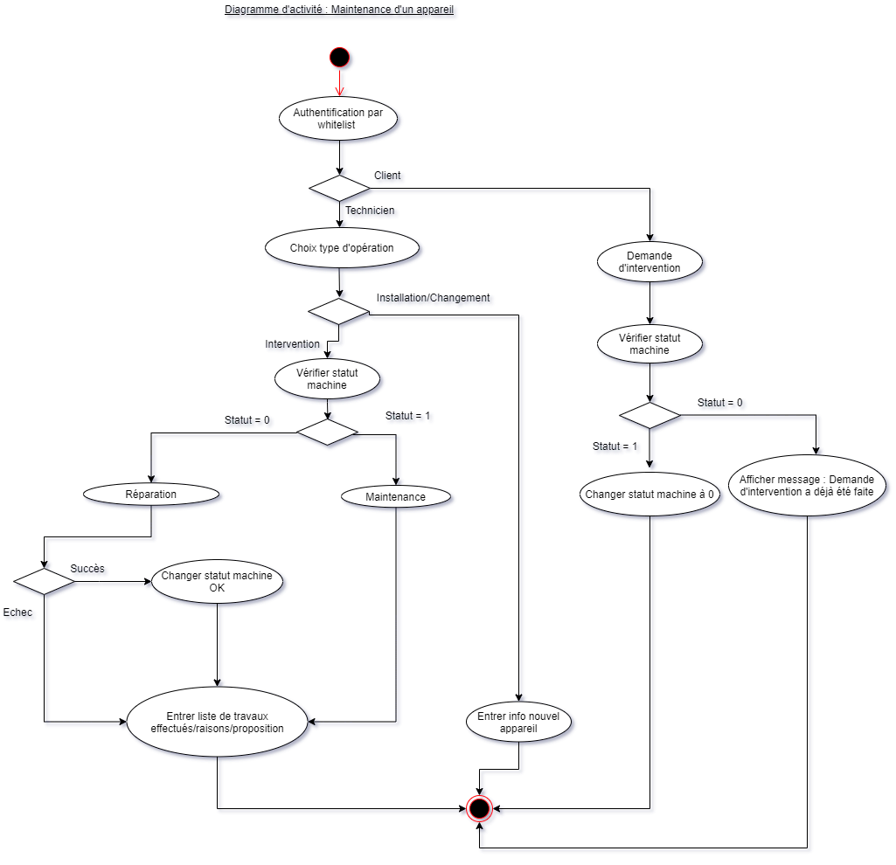
Diagramme d’activité UML

Slide 8
Le smart contract
Utilisation de 3 fichiers :
Appareil.sol : contrat principal
Whitelist.sol : distribution des droits aux différents groupes
Ownable.sol : gestion de la propriété
Lien GitHub : https://github.com/Smart-Contract-Appareil

Slide 9
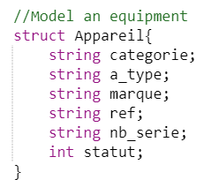
Le smart contract : Appareil
Objectif : Traçabilité des événements ayant eu lieu sur l’appareil
Mise en marche de l’appareil
Utilisation de la fonction « setAppareil() »
Etat par défaut : en marche
Accès : Technicien
Sauvegarde de l’événement
Modélisation de l’appareil
Utilisation d’une structure :
Etats pris par le statut :
0 : Hors-Service
1 : En marche
-1 : Définitivement HS
Compte-rendu intervention
Demande d’intervention
Utilisation de la fonction « logIntervention() »
Mise à jour des données
Utilisation de la fonction « askIntervention()»
Demande acceptée si l’état est : en marche
Accès : Client

Slide 10
Le smart contract : Whitelist
Gestion de la liste blanche
Définition de 2 listes :
Technicien
Client
Suppression d’un ou plusieurs Technicien/Client
Ajout d’un ou plusieurs Technicien/Client
Soumission de l’événement
N.B : Gestion du droit d'accès propre au propriétaire par « Ownable.sol »

Slide 11

Conclusion
Améliorations
Demande de paiement suite aux interventions effectuées sur un appareil
Consultation des logs via une interface développée en javascript
Possibilité d’alerte automatique (développement des objets connectés)

Slide 12
Merci de votre attention

